Slide 1
Vrste računalnikov

Slide 2
Sodobne računalnike delimo v skupine glede na zmogljivost, glede na prenosljivost ter glede na namen uporabe.
Glede na prenosljivost: ločimo stacionarne in prenosne računalnike.
Glede na zmogljivost:
veliki, mini in
mikro računalniki.
Glede na namen uporabe: industrijski računalniki, hišni računalniki, poslovni računalniki , grafični računalniki, računalniki za znanstvene raziskave , omrežni računalniki ,itd.

Slide 3
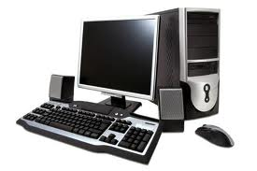
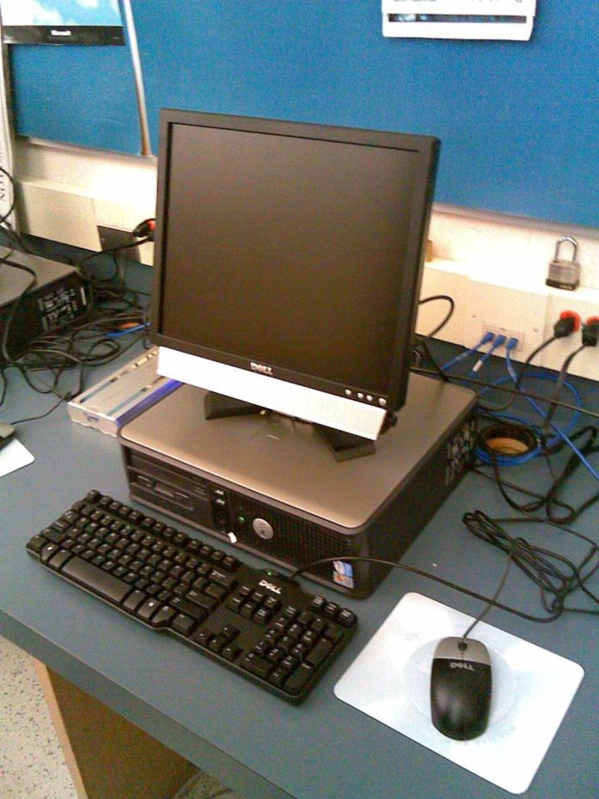
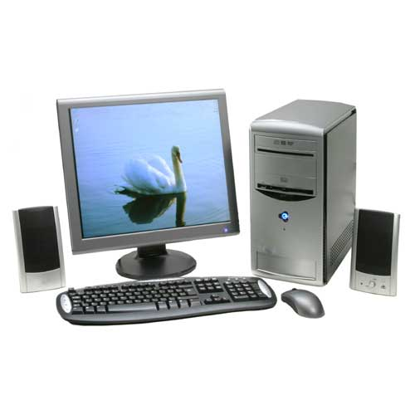

Slide 4
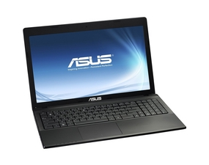
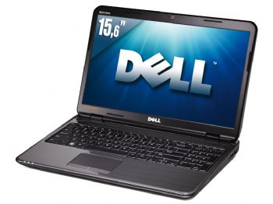

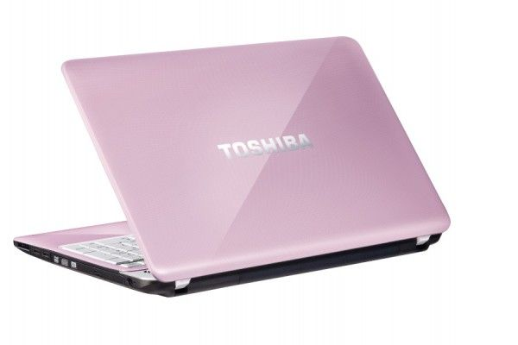

Slide 5
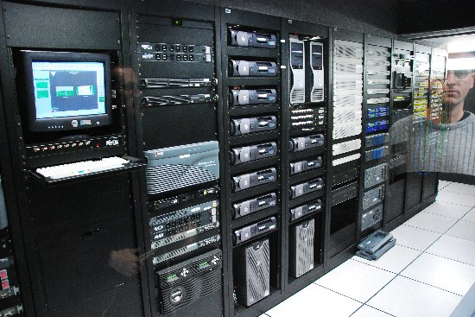
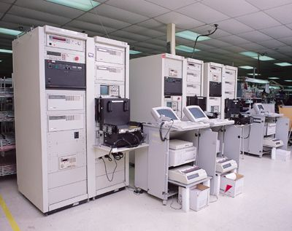



Slide 6
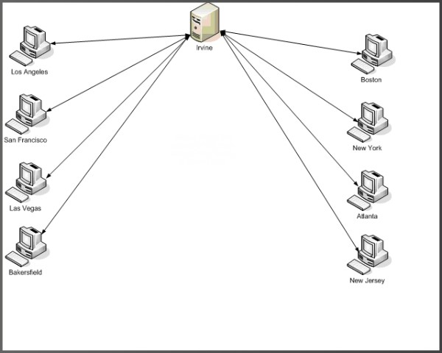

Slide 7
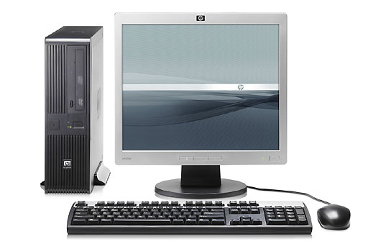

Slide 8
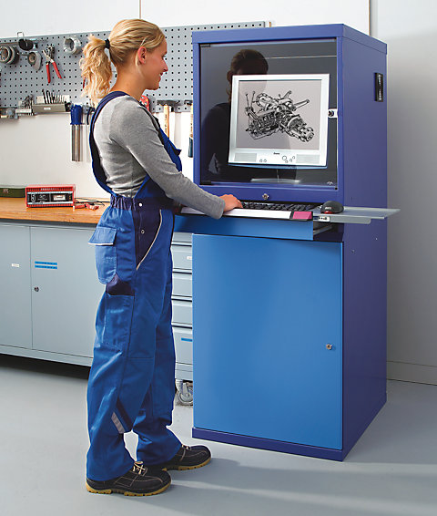

Slide 9
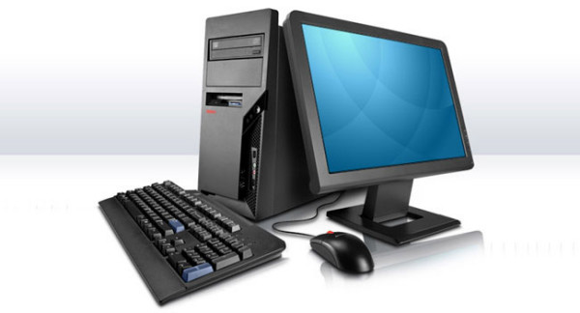

Slide 10
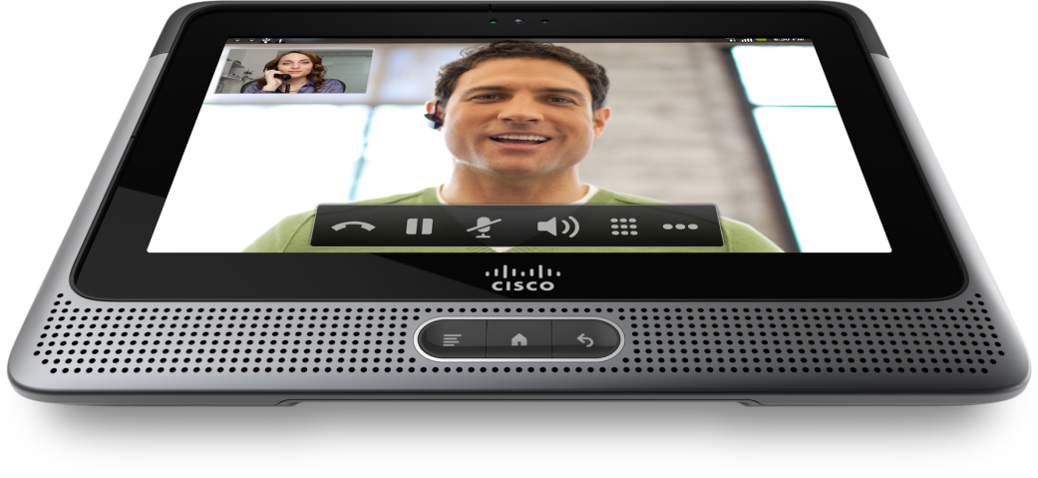
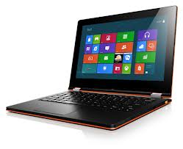

Slide 12
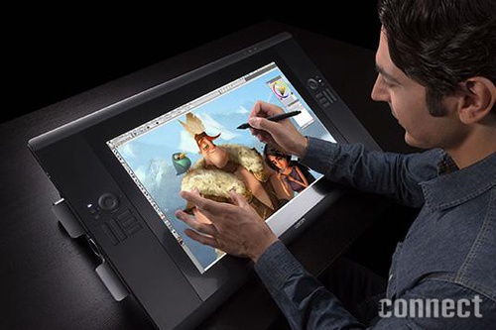
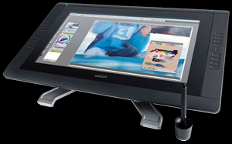

Slide 13

